Slide 1

PEMILIHAN CUSTOMER SERVICE OFFICE TERBAIK DENGAN MENGGUNAKAN METODE ANALYTICAL HIERARCHY PROCESS
Dody Atmanegara , 11161583

Slide 2
Sejarah perusahaan
BCA secara resmi berdiri pada tanggal 21 Februari 1957 dengan nama Bank Central Asia NV. Banyak hal telah dilalui sejak saat berdirinya itu, dan barangkali yang paling signifikan adalah krisis moneter yang terjadi pada tahun 1997. . Krisis ini membawa dampak yang luar biasa pada keseluruhan sistem perbankan di Indonesia. Namun, secara khusus, kondisi ini memengaruhi aliran dana tunai di BCA dan bahkan sempat mengancam kelanjutannya. Banyak nasabah menjadi panik lalu beramai-ramai menarik dana mereka. Akibatnya, bank terpaksa meminta bantuan dari pemerintah Indonesia.

Slide 3
Latar Belakang Masalah
Sumber daya manusia (SDM) merupakan aset perusahaan yang sangat penting untuk perkembangan perusahaan, mempertahankan kelangsungan hidup dan kemampuan untuk bersaing untuk mendapatkan laba yang optimal. Persaingan dunia bisnis yang makin kompetitif memacu perusahaan untuk berupaya lebih keras dalam meningkatkan kualitas perusahaannya. Salah satu upayanya yaitu dengan meningkatkan kualitas sumber daya manusia karena kualitas sumber daya manusia yang baik dapat meningkatkan produktivitas dan prestasi suatu perusahaan.
PT. Bank Central Asia (persero) Tbk adalah Bank swasta terbesar di indonesia yang beroperasi sebagai penyedia jasa keuangan. Costumer Service Officer merupakan salah satu departemen yang terdapat di PT. Bank Central Asia (Persero) Tbk yang mempunyai peranan yang sangat penting, karena Customer service merupakan pintu utama sebelum memasuki perusahaan itu yaitu bank

Slide 4
Adapun identifikasi dari masalah ini adalah :
1. Bagaimana menentukan pilihan Customer Service Officer terbaik dengan menggunakan metode Analytical Hierarchy Process (AHP)
2. Seberapa akurat penerapan metode Analitical Hierarchy Process(AHP) terhadap pemilihan Costomer Service Officer terbaik di PT. Bank BCA (persero). Tbk.

Slide 5
  Maksud dan Tujuan
Maksud dari skripsi ini adalah :
1. Menerapkan metode Analytical Hierarchy Process (AHP) pada pemilihan Customer Service Officer terbaik.
2. Membuktikan keakuratan dari penerapan metode Analytical Hierarchy Process (AHP) pada pemilihan Customer Service Officer terbaik.
Sedangkan tujuan dari penulisan skripsi ini adalah untuk memenuhi salah satu syarat kelulusan pada program Strata Satu Jurusan Sistem Informasi pada Sekolah Tinggi Manajemen Ilmu dan Komputer (STMIK) Nusa Mandiri Jakarta.

Slide 6
Ruang Lingkup
Dalam penulisan skripsi ini, untuk menghindari terlalu luasnya penelitian maka penulis membatasi ruang lingkup pembahasan yaitu dengan membahas mengenai kriteria pemilihan customer service officer terbaik dan penggunaan metode Analytical Hierarchy Process (AHP) yaitu prestasi kerja, disiplin, tanggung jawab, product knowlegde dan loyalitas untuk mendapatkan hasil yang berkualitas.

Slide 7
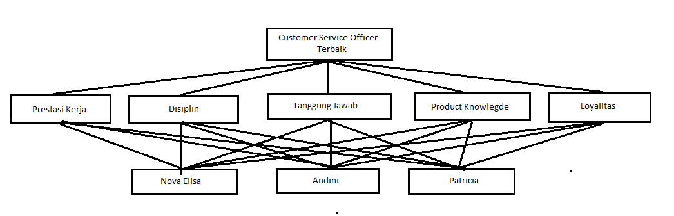
Struktur Hierarki

Slide 8
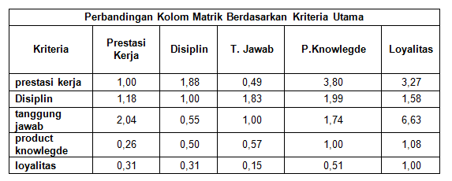
Perhitungan Data Koesioner AHP

Slide 9
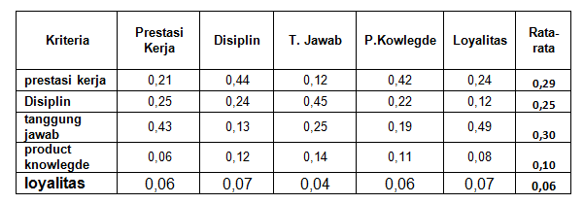
Normalisasi Kriteria Utama

Slide 10
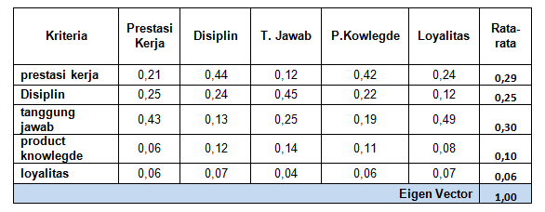
Nilai Rata rata kriteria utama

Slide 11
Hasil rata rata vector eigen kreiteria utama
Dari vector eigen terlihat bahwa:
1. Kriteria Tanggung jawab memiliki prioritas tertinggi dengan bobot 0.30
2. Kriteria Prestasi kerja memiliki prioritas kedua dengan bobot 0.29
3. Kriteria Disiplin memiliki prioritas ketiga dengan bobot 0.25
4. Kriteria Product knowlegde memiliki prioritas keempat dengan bobot 0.10
5 Kriteria Loyalitas memiliki prioritas terrendah dengan bobot 0.06
Jadi urutan kriteria untuk pemilihan CSO terbaik yaitu:
1. Tanggung jawab
2. Prestasi Kerja
3. Disiplin
4. Product Knowlegde
5. Loyalitas

Slide 12
Mengukur Konsistensi Kriteria Utama
Dalam pembuatan keputusan, seberapa baik konsistensi yang ada penting untuk diketahui karena kita tidak menginginkan keputusan berdasarkan pertimbangan dengan konsistensi yang rendah. Hal-hal yang dilakukan dalam langkah ini yaitu:
1. Mengalikan setiap nilai pada kolom pertama dengan prioritas relative elemen pertama, nilai pada kolom kedua dengan prioritas relatif kedua dan seterusnya.
2. Jumlahkan setiap baris.
3. Hasil dari penjumlahan baris dibagi dengan elemen prioritas elemen relatif yang bersangkutan.
4. Jumlahkan hasil bagi diatas dengan banyaknya elemen yang ada, hasilnya disebut λ maksimal.
5. Hitung Consistency Index (CI) dengan rumus:
6. CI = (λ maks-n) / (n-1)
7. Hitung Rasio Konsistensi / Consistency Ratio (CR) dengan rumus:
8. CR = CI/IR

Slide 13
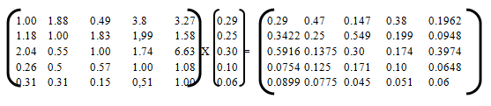
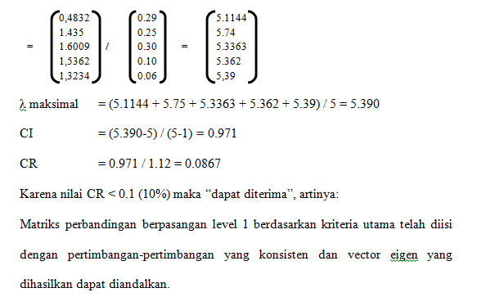
Konsistensi Level 1 Berdasarkan Kriteria Utama

Slide 14
Setelah melakukan proses pengukuran konsistensi kegiatan selanjutnya adalah melakukan sistesa global untuk pengambilan keputusannya. Prosedurnya adalah sebagai berikut:
1. Mengalikan gabungan vector eigen pada level 2 (level alternatif keputusan) dengan vector eigen pada level 1 (level kriteria) dan hasil operasi perkalian tersebut selanjutnya disebut sebagai “vector eigen keputusan”.
2. Keputusan yang diambil adalah keputusan yang mempunyai nilai yang paling benar.

Slide 15
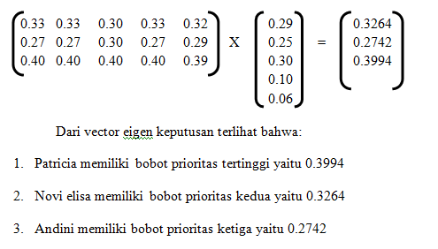
Hasil Keputusan Alternatif
Berdasarkan vector eigen keputusan, maka PT.BCA Cabang Sunter akan memilih Patricia sebagai CSO terbaik

Slide 16
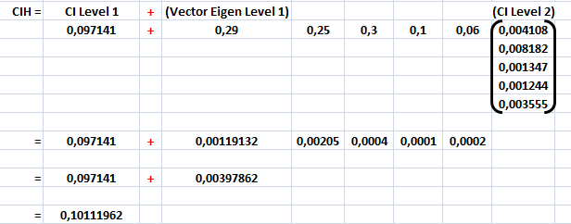
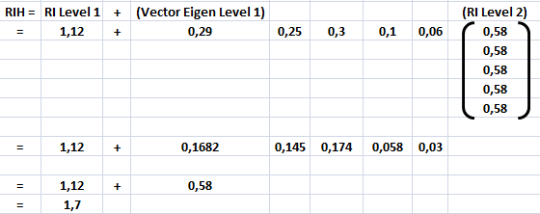
Perhitungan terakhir adalah melakukan pengujian Rasio Konsistensi Hierarki (CRH). Pengujian Rasio Konsistensi Hierarki dapat dilakukan dengan rumus:
CRH = CIH / RIH

Slide 17
CRH = 0.10111962/ 1.7 = 0.05948213
Dari perhitungan diatas diperoleh nilai CRH kurang dari 0.1 atau kurang dari 10% maka hirarki secara keseluruhan bersifat konsisten, sehingga kesimpulan yang diperoleh dapat diterima, artinya keputusan yang ditetapkan dapat diandalkan. Maka, kesimpulan yang didapatkan dari hasil yang telah diperoleh sudah sesuai terhadap hasil hipotesis.

Slide 18
Kesimpulan dan saran
Aplikasi sistem pendukung keputusan yang dibangun dengan menggunakan metode AHP ini dapat membantu mempermudah dan mempercepat para manager atau HRD untuk menentukan CSO terbaik, yaitu dilakukan dengan beberapa tahapanya itu decompotition, comparative judgement, synthesis of priority dan logical consistency.
Dokumen manajemen strategis yang ada alangkah lebih baik jika disusun sesuai dengan metode akademis yang tersedia sehingga memudahkan proses akurasi akademisnya

Slide 19
#Sekian Terima Kasih#

